Slide 1
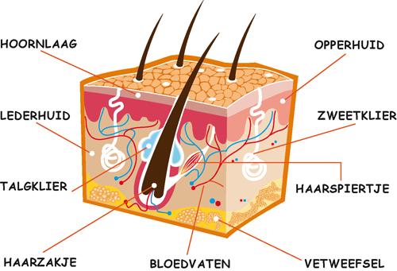
Huid
MK H11
25-11-2020

Slide 2
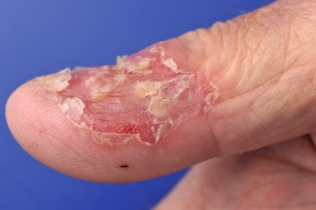
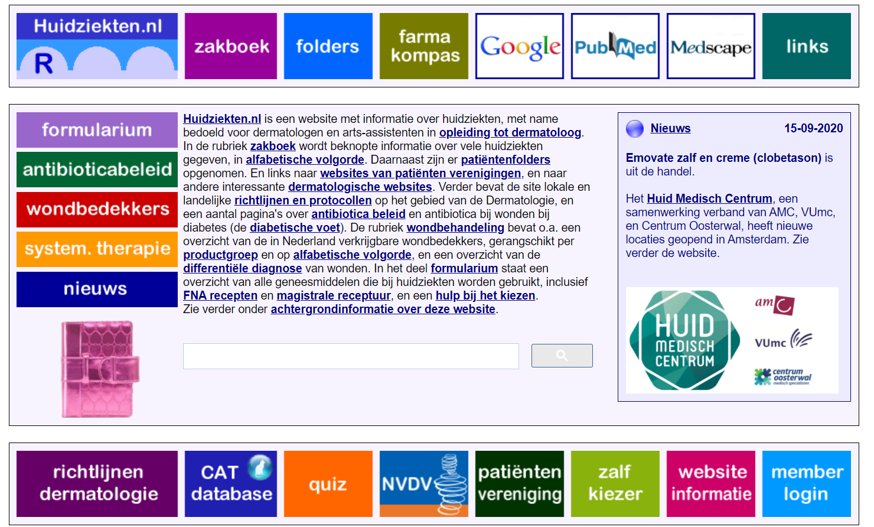
Bronnen
Huidziekten
huidarts

Slide 3
Eczeem Constitutioneel eczeem
Omschrijving: Eczeem door erfelijke aanleg. tevens een grotere kans op hooikoorts en astma.
Symptomen: jeukende plekken op de huid, met schilfers, bultjes, kloofjes of korstjes. Het eczeem zit meestal aan de binnenkant van de ellebogen, in de knieholten, op de enkels, in de nek en/of rond de ogen. vaak ook schade aan de huid door het krabben.
Eczeem kan erger worden door: vaak wassen met zeep (droge huid), zweten, warm weer of juist koud weer (als het vriest), kleding van wol, krabben, stress, ziektes door virussen, zoals keelpijn, verkoudheid of griep, schoonmaakmiddelen

Slide 4
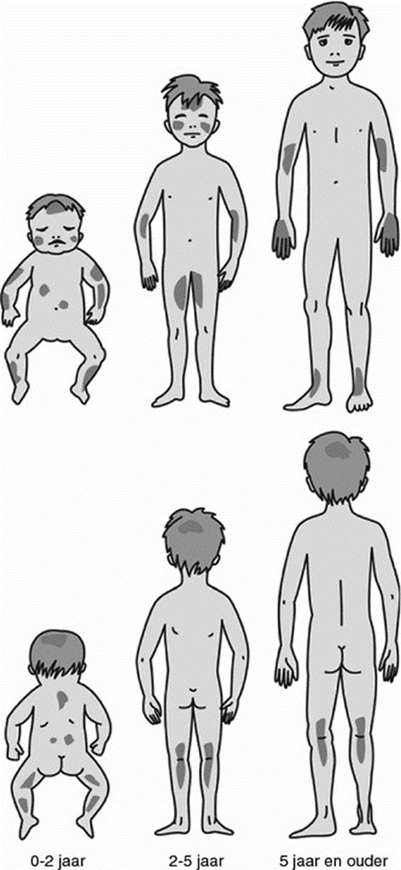
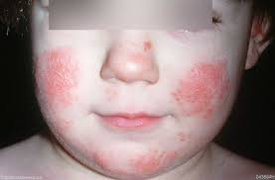
Eczeem Constitutioneel eczeem
Constitutioneel eczeem kan al voorkomen bij baby’s (dauwworm) Later kan het eczeem zich uitbreiden naar de romp, armen en benen.
https://www.huidziekten.nl/
https://www.huidarts.com/

Slide 5
Eczeem Constitutioneel eczeem
Behandeling:
een crème en zalf die de huid verzacht en beschermt.
Bijvoorbeeld: cetomacrogol zalf of lanette crème.
zo nodig een crème en zalf met hormonen erin.
De meeste mensen ouder dan 30 jaar hebben nog weinig last van het eczeem.

Slide 6
Eczeem Contact eczeem
Omschrijving: huidontsteking die veroorzaakt wordt door een allergeen dat in direct contact komt met de huid.
(type IV-allergie: vertraagde allergie na 12–72 uur)
Contactallergenen zijn: nikkel (bijvoorbeeld in sieraden) en cosmetica, zoals haarlak en lippenstift. zijn stoffen in geneesmiddelen zoals oogdruppels en middelen voor de huid (!), deodorant, schoenlijm en rubber.

Slide 7
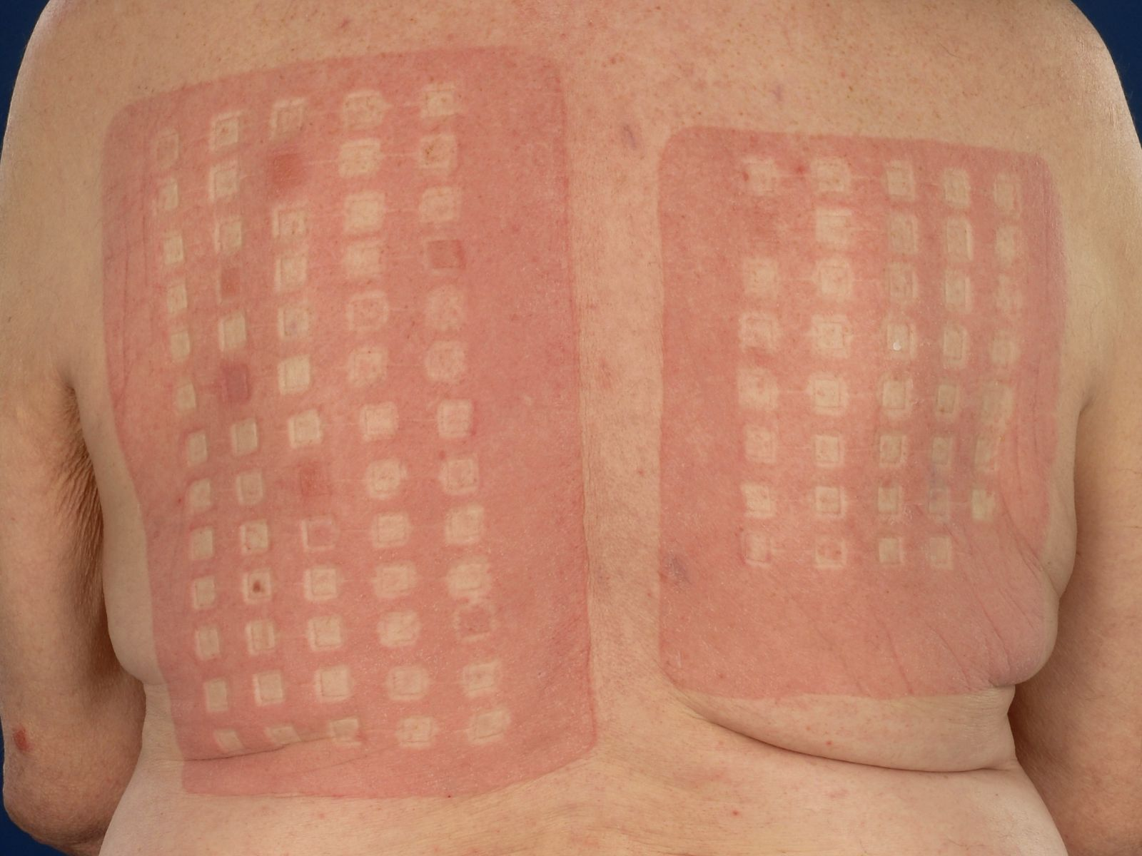
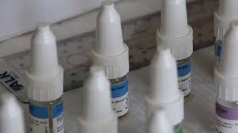
Eczeem Contact eczeem
Acuut contacteczeem: huid vaak nat en zijn blaasjes zichtbaar.
Chronisch contacteczeem: rode huid en schilfering. Door het krabben wordt de huid op de lange duur ruw en dik.
Onderzoek: contacteczeem kan met de epicutane plakproeven.

Slide 8
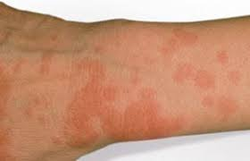
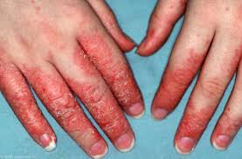
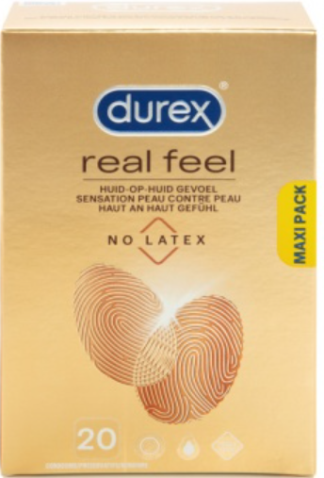
Eczeem Contact eczeem
Voor sommige patiënten is het noodzakelijk om van beroep te veranderen. Een bijzondere vorm van allergisch contacteczeem is foto-allergie. Het gebruik van bepaalde geneesmiddelen, parfums of zonnebrandcrème (!) leidt in combinatie met blootstelling aan zonlicht tot eczeem.
Latex allergie kapster
fotoallergie

Slide 9
Eczeem resterende vormen eczeem minder belangrijk
Toxisch eczeem: komt door contact van de huid met stoffen die de huid direct beschadigen (luieruitslag) bijvoorbeeld vaak wassen water en zeep.
Acrovesiculeus eczeem: schimmel
seborroïsch eczeem: speelt gist een rol.
Hypostatisch eczeem: komt door druk op weefsel in de onderbenen.

Slide 10
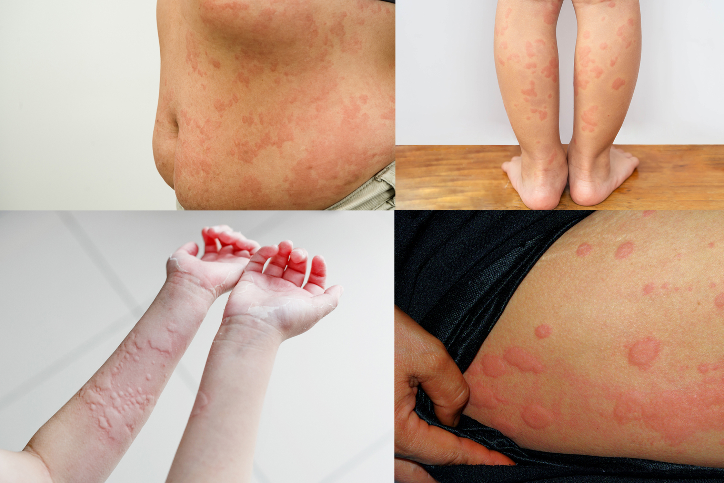
Urticaria (netelroos of galbulten)
Beschrijving: Bij netelroos heeft u plotseling jeukende rode bulten op uw huid.
Oorzaken: virussen, voeding, medicijnen of insectenbeten kunnen een oorzaak zijn.
Behandeling: antihistaminicum.

Slide 11
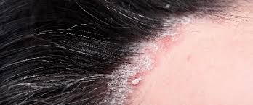
Psoriasis
Beschrijving: huidaandoening met schilfers, roodheid en jeuk. veelvoorkomende auto-immuunziekte van de huid. erfelijke factoren spelen een grote rol.
Psoriasis kan bij gebruik van bepaalde medicijnen mogelijk iets verergeren (bijvoorbeeld lithium , bètablokkers, malariapillen en bepaalde pijnstillers zoals ibuprofen en diclofenac ).

Slide 12
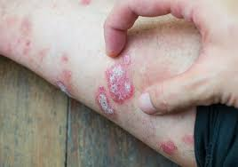
Psoriasis
Advies :
roken en alcohol kunnen de klachten verergeren
Huid vet houden
Corticosteroïden (zalf, crème of lotion)
Vitamine D
UV-therapie

Slide 13
Acne vulgaris (jeugdpuistjes)
Beschrijving: bij acne ontstaan er puistjes in het gezicht, op de rug, op de borst of op de schouders.
Hormoonveranderingen tijdens de puberteit zorgen ervoor dat:
De talgkliertjes in de huid meer talg gaan aanmaken.
De opperlaag van de huid dikker wordt.
De kliertjes verstopt kunnen raken door te veel talg en huidschilfers.
Er een mee-eter kan ontstaan, die vervolgens kan gaan ontsteken.

Slide 14
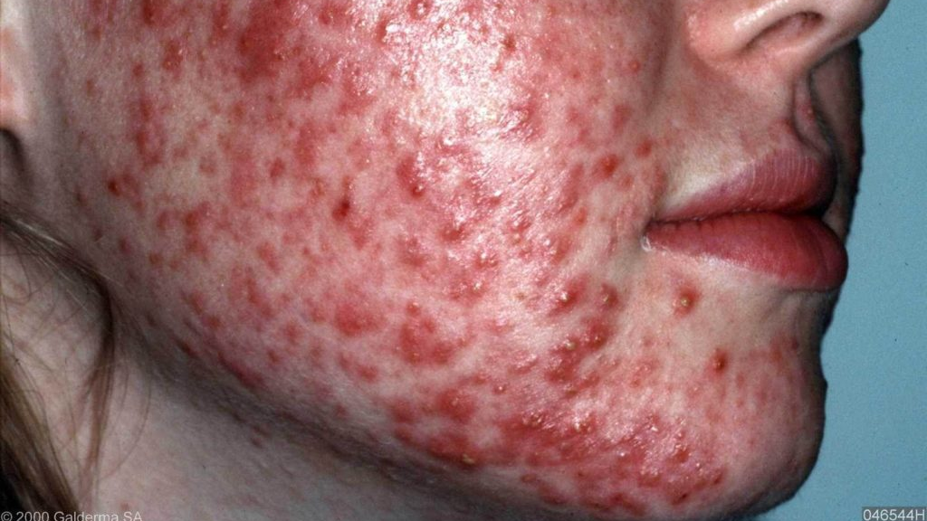
Acne vulgaris (jeugdpuistjes)
Advies:
Laat je huid met rust
Niet uitknijpen, niet peuteren
Een dieet helpt niet
Zonlicht helpt niet
Benzoylperoxide (Benzoylperoxide-gel zorgt dat poriën minder makkelijk verstoppen en remt de groei van de acne-bacterie)

Slide 15
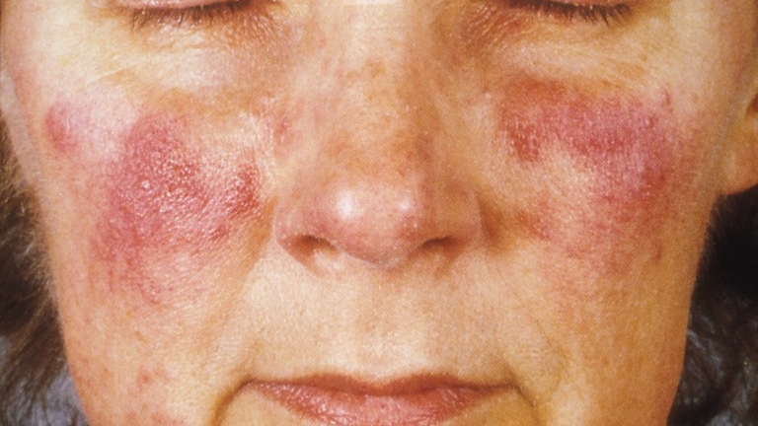
Rosacea
Rosacea is een veel voorkomende chronische huidaandoening in het gezicht. Het meest opvallende is de felrode kleur van de wangen en de neus. Rosacea betekent letterlijk 'rood als een roos'. De vier belangrijkste kenmerken zijn roodheid, kleine uitgezette bloedvaatjes (couperose), bultjes (papels) en puistjes (pustels).

Slide 16
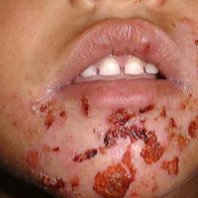
Impetigo (krentenbaart)
Impetigo oftewel krentenbaard komt vooral voor bij kinderen onder de zeven jaar. De huid is besmet met bacteriën. Hierdoor vormen zich jeukende rode ontstekingen met gele korsten rond de ogen, neus en mond, soms ook op de armen of benen. De aandoening treedt vooral op in de late zomer en vroege herfst. Krentenbaard is zeer besmettelijk.
Oorzaak: oppervlakkige infectie van de huid door stafylokokken, streptokokken of door beide bacteriesoorten.

Slide 17
Bacteriële huidinfecties Impetigo (krentenbaard)
Er kan zelfs een kleine epidemie ontstaan (gezin of een schoolklas
huid wassen met water en desinfecterende zeep.
zinkolie kan de huid eerder doen indrogen.
antibacteriële crème of eventueel een oraal antibioticum voorgeschreven.
speelgoed schoon te maken en handdoeken slechts één keer en voor één persoon te gebruiken.

Slide 18
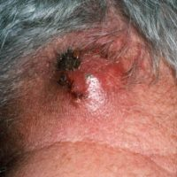
Furunkel (steenpuist)
Beschrijving: acute. etterende en pijnlijke ontsteking van een haarzakje of een talgklier, veroorzaakt door een bepaalde bacterie (stafylokokken).
Een complicatie van een steenpuist is een ontsteking van het nabijgelegen lymfeklierstation;. Soms ontstaat er een wondroos (erysipelas) of zelfs bloedvergiftiging, (=sepsis) .

Slide 19
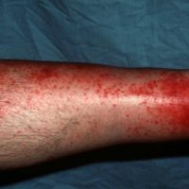
Cellulitis en erysipelas (wondroos, belroos)
Het is een ernstige infectie van de huid dat gepaard kan gaan met algemeen onwelbevinden en koorts.
Via een klein, lang niet altijd zichtbaar, wondje komen bacteriën onder de huid terecht (streptokok of een stafylokok)

Slide 20
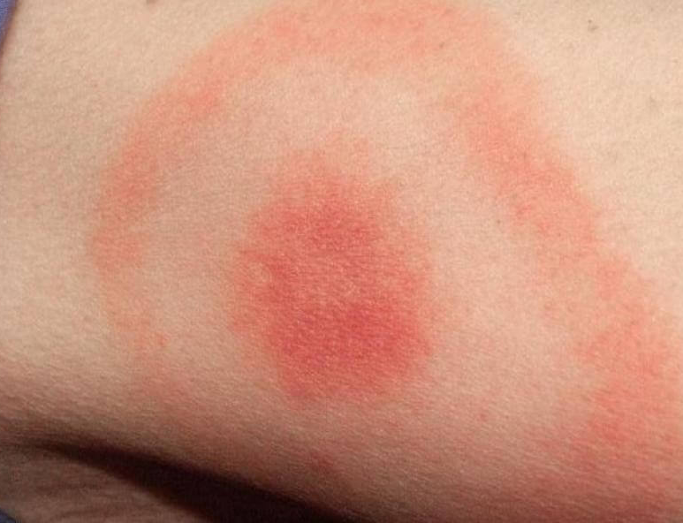
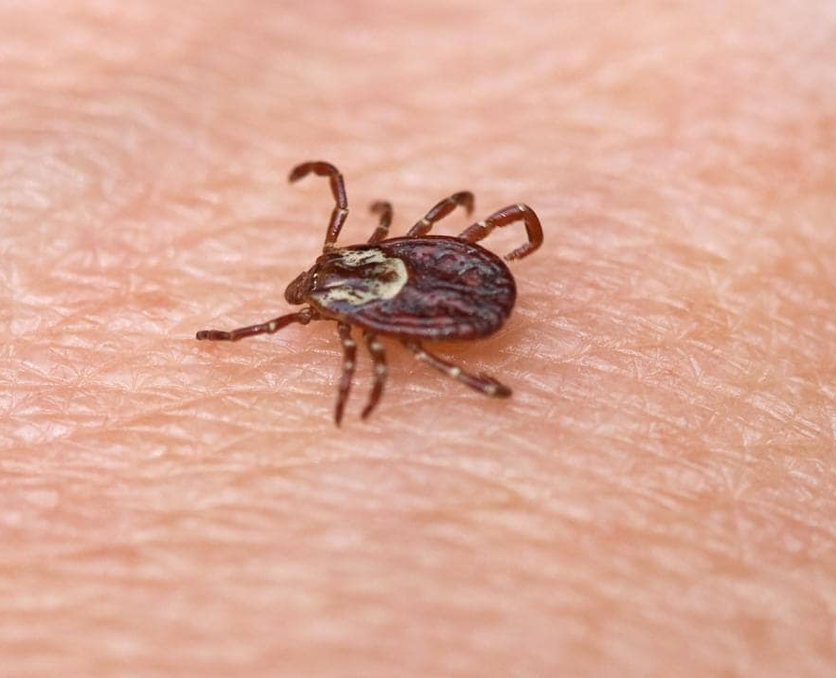
Erythema chronicum migrans (tekenbeet)
Beschrijving: De ziekte van Lyme is een infectieziekte die overgebracht wordt door teken (besmet met Borrelia bacterie > 24 uur op de huid)
Afbeelding: Erythema migrans op het bovenbeen
Behandeling: zo snel mogelijk antibiotica

Slide 21
Erythema chronicum migrans (tekenbeet)
Stadium 1: na drie dagen tot drie weken na de tekenbeet, rode, ringvormige huiduitslag ontstaan (genoemd: “erythema migrans”), die zich geleidelijk uitbreidt. U kunt zich hierbij grieperig voelen met verschijnselen als hoofdpijn, koorts en vermoeidheid.
Stadium 2: Enkele weken of maanden na de tekenbeet. uitstralende pijn in arm of been, uitval van gezichtsspieren, dubbel zien, neiging tot flauwvallen, hartritmestoornissen en pijn aan en zwelling van de (knie) gewrichten.
Stadium 3: Maanden tot jaren na de besmetting kunt u te maken krijgen met een chronische huidaandoening , ernstige loop- of oriëntatiestoornissen en gewrichtsklachten.

Slide 22
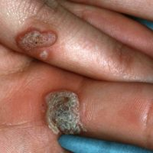
Virale huidinfecties Verruca vulgaris
Gewone wratten: verheven, bloemkoolachtige en vast aanvoelende uitgroeisels van de huid. Meestal zijn er meerdere wratten gelijktijdig aanwezig.
Voorkeursplaatsen zijn de handen en vingers. Gewone wratten komen veel voor, het meest in de leeftijdsgroep tussen 12 en 16 jaar.

Slide 23
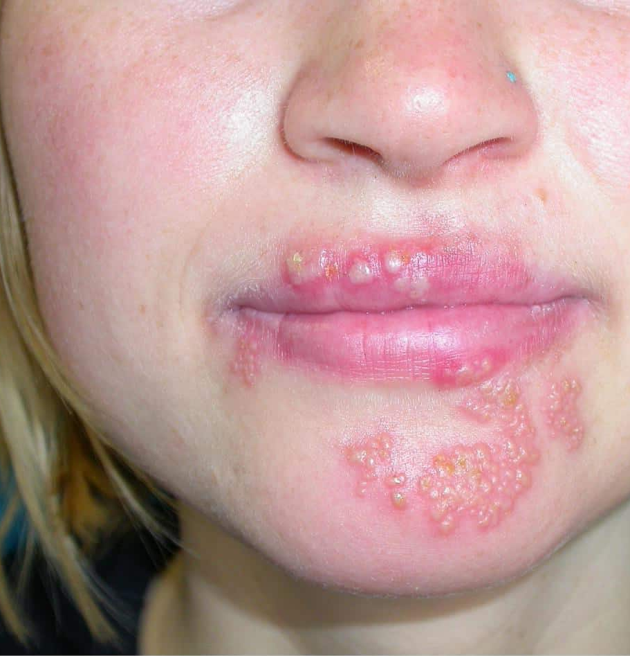
Herpes simplex
Een koortslip blaasjes op huid-en slijmvliezen,
Meestal wanneer afweersysteem verlaagd is zoals stress, griep, menstruatie en zonblootstelling.
Oorzaak: “herpes simplex virus (afgekort HSV)”. De medische term voor een koortslip is “herpes labialis”.
Zie huidarts.com

Slide 24
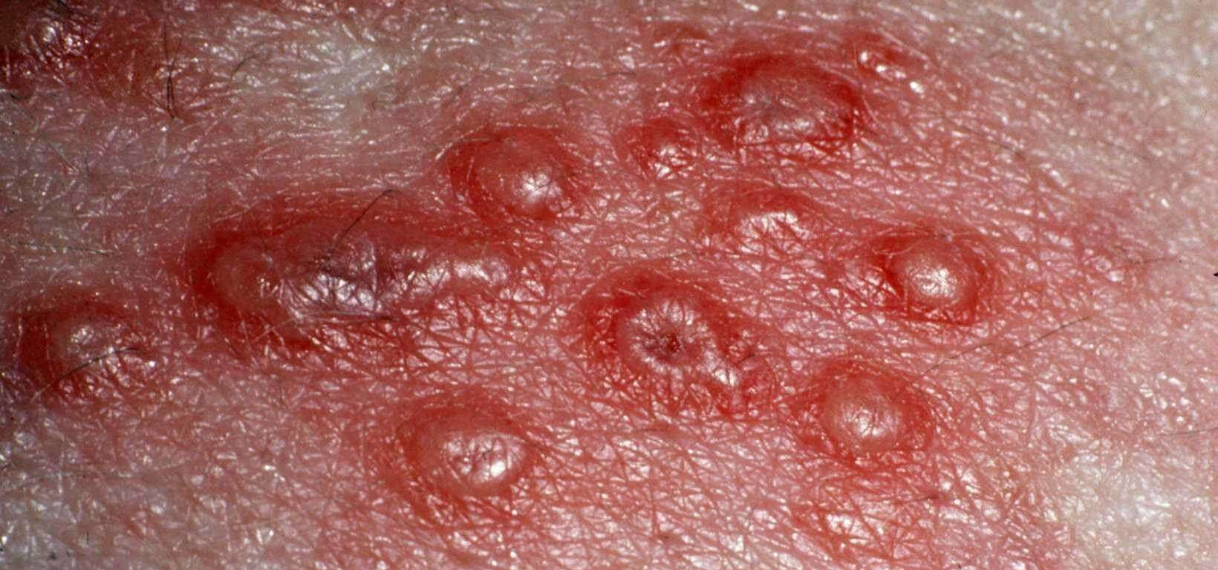
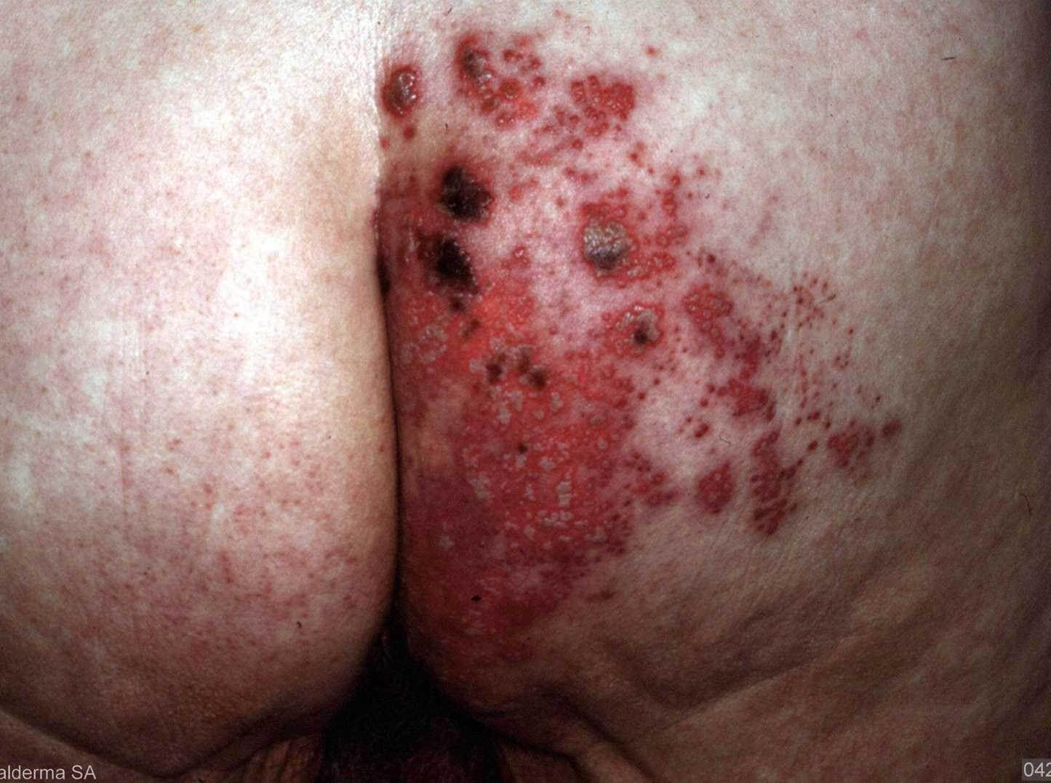
Herpes zoster (gordelroos)
Omschrijving: blaasjesziekte van de huid door varicella zoster virus.
Dit virus veroorzaakt ook de kinderziekte waterpokken.
Behandeling: antivirusmiddel, vitamine B-complex en pijnstillers voor. Tegen de jeuk wordt meestal een poeder of een zalf gegeven

Slide 25
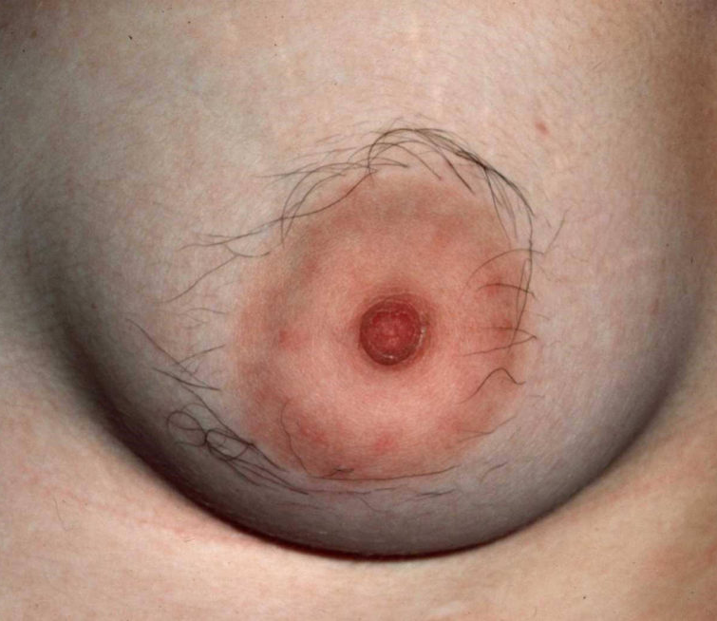
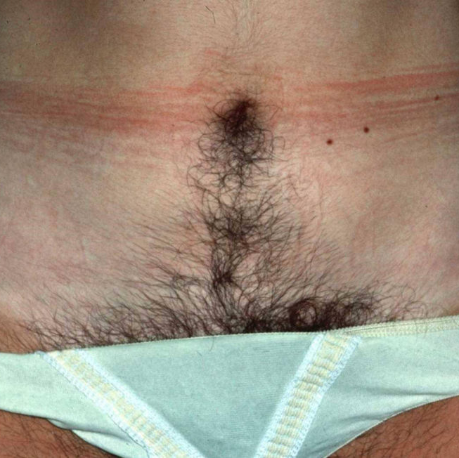
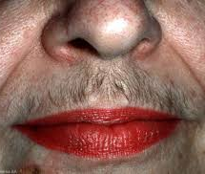
Haaraandoeningen Hirsutisme
Hirsutisme is een vorm van overbeharing bij vrouwen waarbij de haargroei toegenomen is volgens een mannelijk beharingspatroon.

Slide 26
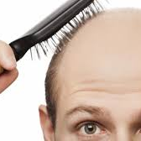
Haaraandoeningen Alopecia androgenetica
Ouderdomskaalheid .

Slide 27
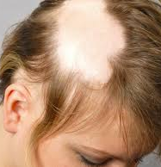
Haaraandoeningen Alopecia
Alopecia areata een goedaardige ziekte van de haarwortels met als gevolg pleksgewijze (=areata) kaalheid (=alopecia) van de schedelhaar. Ook haren op andere plaatsen (w.o.wenkbrauwen, baard-, oksel-en schaamharen) kunnen uitvallen.

Slide 28
Haaraandoeningen Vitiligo
Vitiligo is een aandoening waarbij de huid en het haar pigment verliezen en waarbij melkwitte plekken van verschillende grootte en vorm ontstaan.
Erfelijke en auto-immuunfactoren spelen in het ontstaan een rol.

